Slide 1



PROYECTO FINAL
Ferretería
FerreCode
.
●EDUARDO MICHEL
●MATEO ROBLES
●DAGOBERTO MARMOLEJO
●ANA PADILLA
●EMILIANO CUEVA
●LEONARDO ESPINOSA

Slide 2



Índice
Problemas experimentados y soluciones
01
Introducción
04
02
Analisis del problema
05
Conclusión
03
Detalles relevantes del programa

Slide 3


INTRODUCCION
Este proyecto tiene como un proposito el poder diseñar un programa en Java, el cual se constituye de una tienda de ferreteria, en la cual pudimos integrar una conexion a una base de datos de Access.
Ademas, implementamos funcionalidades fundamentales, tales como el poder eliminar, buscar, insertar y modificar gracias a los conocimientos de programacion y del lenguaje adquiridos previamente.

Slide 4


ANALISIS DEL PROBLEMA
Planteamiento
Cuando se nos presento el proyecto, se planteo ante nosotros la siguiente problematica: una tienda de ferreteria la cual requeria el diseño y desarollo de un programa en Java. Después de analizar la problematica en equipo, llegamos a que nuestra aplicacion contendria los apartados: Usuarios, Inventario, Productos (Gestión de Productos), Vender.
Tambien tuvimos que otorgar permisos específicos para acceder las funciones. Al discutir con el equipo concluimos que la mejor opción era tener un sistema de roles, dividiendose en 3: Propietario, Admin y Cajero.
Para el diseño de la aplicación, pensamos que la mejor opción era tener un menú principal con las diferentes opciones que tiene el usuario. Al seleccionar una, se redireccionaría a una ventana con el mismo menú lateral pero con el apartado específico en el centro.

Slide 5


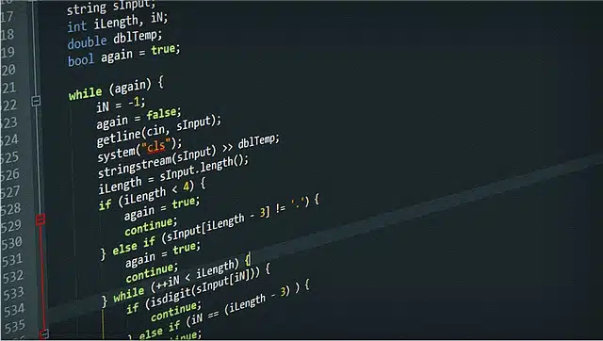



Detalles relevantes

Slide 6




Sistema de Roles
PROPIETARIO
ADMIN
CAJERO

Slide 7
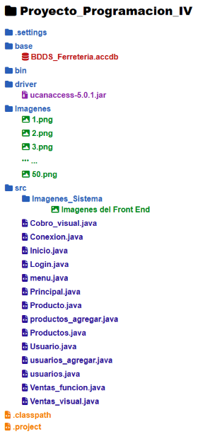



Clases en Java y estructura del proyecto
Las clases públicas son los archivos de codigo que contienen metodos, variables y funciones.
Su archivo de codigo contiene variables y funciones estáticas a las cuales se puede acceder desde cualquier parte del programa, solamente haciendo referencia a la clase
Podemos observar la base de datos de la ferretería, el driver para interactura con BDDS, la carpeta con las imagenes de los productos, y en src, una carpeta con las imagenes para el front y las clases, ya sean frames o de código que utilizamos.
Diagrama de arbol con la estructura del proyecto

Slide 8


Librerias y paquetes utilizados
import java.sql.*;
import java.awt.event.*
Nos proporciona clases para trabajar con bases de datos a través de JDBC (Java Database Connectivity).
Nos proporciona clases para manejar eventos que se producen en los componentes gráficos de la interfaz de usuario.
import javax.swing.ImageIcon;
import java.awt.Image;
Nos proporciona las clases necesarias para trabajar con imágenes dentro de la interfaz gráfica.

Slide 9


Funciones del Programa
“void iniciarSesion”
“void ReiniciarVariables”
“void CargarProductos”
“void AgregarInventario”
“void MostrarProducto”
“void consultarProductos”
“void ActualizarProducto”
“void BorrarProducto”
“void altaProducto”
“void AgregarAlCarrito”
“void VaciarElCarrito”
“void EliminarProductoCarrito”
“bool VenderProductos”
“bool HacerCobro”
“void consultarUsuario”
“void consultarTodosUsuarios”
“void ActualizarUsuario”
“void BorrarUsuario”
“void AgregarUsuario”

Slide 10
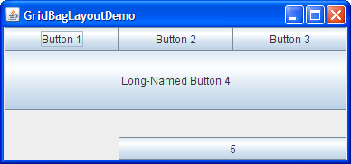
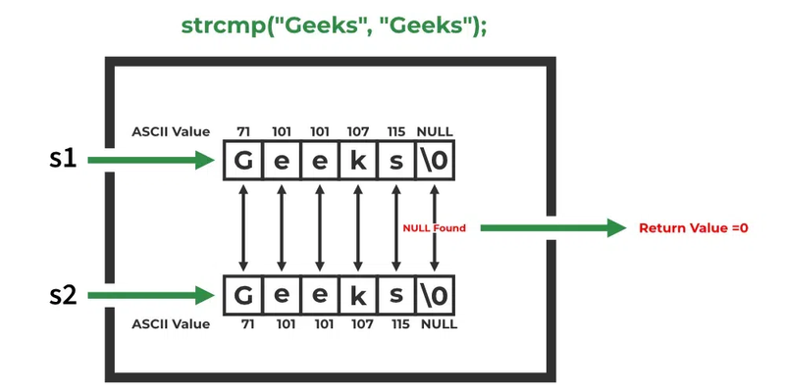


PROBLEMAS EXPERIMENTADOS
Y SOLUCIONES
ERROR. CONSULTA ACCESS NO RECONOCE MAYÚSCULAS Y MINÚSCULAS
Después de investigar, encontramos que, por default, las consultas SQL en Microsoft Access no son sensibles a mayúsculas y minúsculas. Esto resultaba en errores en el apartado de inicio de sesión, buscar producto y catálogo de usuarios. Llegamos a dos soluciones.
Cambiar lógica de Consulta
2. Funcion StrCmp

Slide 11


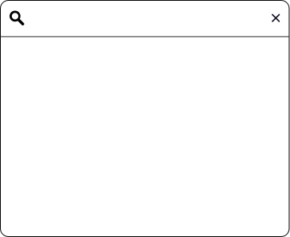
Correccion de Errores, Validacion y Mejora de Front
El equipo concentro sus esfuerzos para corregir los errores que se presentaban durante la programacion de la aplicacion de la ferreteria, y se logró validar cada uno de los campos que pueda ingresar un usuario operativo en todos los apartados luego de una investigacion en la cual descubrimos los tipos de caracteres permitidos para los campos de texto, las cuales son los siguientes:
Nombre_Completo: permite letras (con/sin acento), espacios.
Usuario: permite letras, números, guion bajo (_), punto (.).
Contraseña: letras, números y especiales (@, #, $, %, &, *, !, -, _, ., ,, ;).
Nombre de Producto: permite letras, números, punto (.), comillas ("), guion (-), diagonal (/), numeral (#), grado (°), porcentaje (%), más (+).
Descripción: letras (con/sin acento), números, coma (,), punto (.).
Marca: permite solo letras, digitos, & y ‘.
Precio: permite números enteros o decimales positivos.
Cantidad_en_Stock: números enteros positivos.
Imagen: ingreso obligatorio (no se permite dejar vacío).
DineroRecibo: números enteros o decimales positivos.

Slide 12


CONCLUSION
A pesar de todos los desafíos como muy poco tiempo y la complejidad que lleva el estar aprendiendo lenguajes de programación como Java, se pudo sacar adelante gracias a el trabajo en equipo y los conocimientos que nos impartió el profesor, pudimos crecer personalmente y profesionalmente, como tambien la reafirmación del interés por la programación.

Slide 13


